Slide 1

Implementação de Rede Neural Artificial de Kohonen em Linguagens Web

Slide 2
Alexandre Luis Bini
Instituto de Ensino Superior THATHI
Monografia realizada para apresentação de
Trabalho de Conclusão do Curso de Ciência da Computação.
Orientador: Dr. Renato Ferrari Pacheco
Examinadores: Ms. Diogo Sobral Fontes
Ms. Lucilena de Lima
Araçatuba
2009

Slide 3

Redes Neurais
Uma RNA (rede neural artificial) é um sistema computacional paralelo distribuído, desenvolvido através de modelos matemáticos inspirados no sistema nervoso dos seres vivos.

Slide 4
Neurônio
O neurônio é a célula fundamental do cérebro humano e elemento base das redes neurais artificiais.
Esquema de funcionamento do neurônio artificial, segundo FERNANDES.

Slide 5
Camadas
As Redes Neurais são tipicamente divididas em 3 camadas
Representação genérica da arquitetura de uma rede neural artificial.

Slide 6
Redes SOM
As redes SOM utilizam algoritmos baseados em conceitos biologicamente plausíveis, inspirados no mapeamento realizado pelo cérebro.

Slide 7
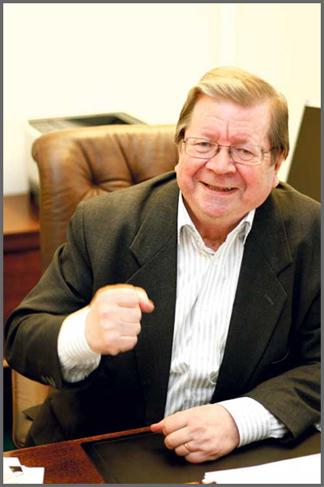
Objetivo: agrupamento, visualização e abstração
Teuvo Kohonen

Slide 8
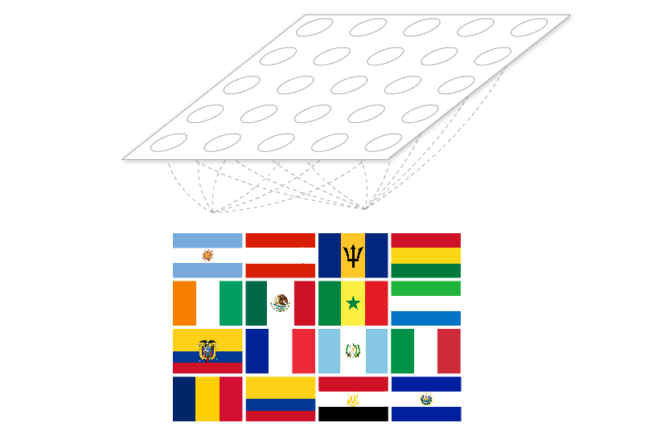

Slide 9


Slide 10
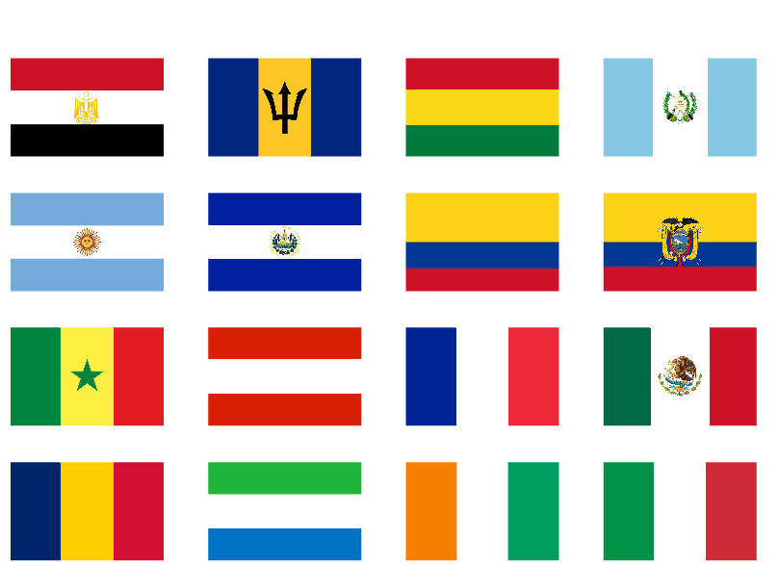

Slide 11
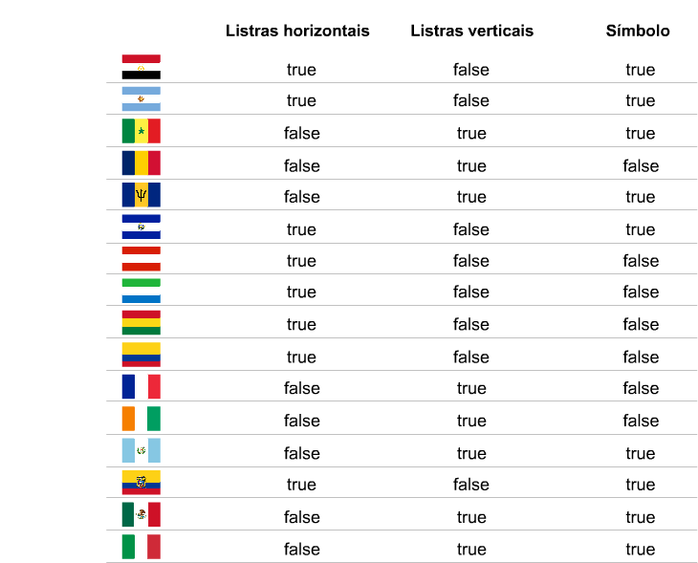

Slide 12


Slide 13
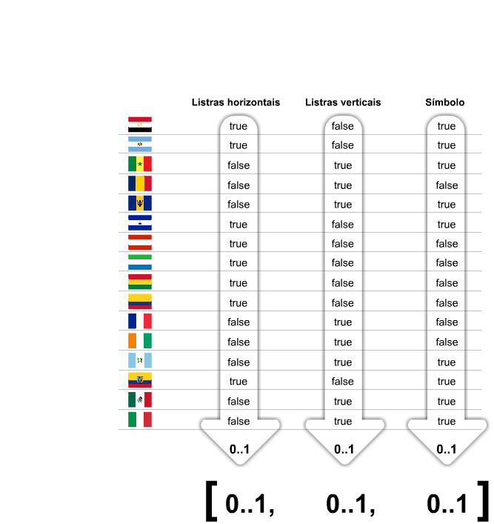

Slide 14
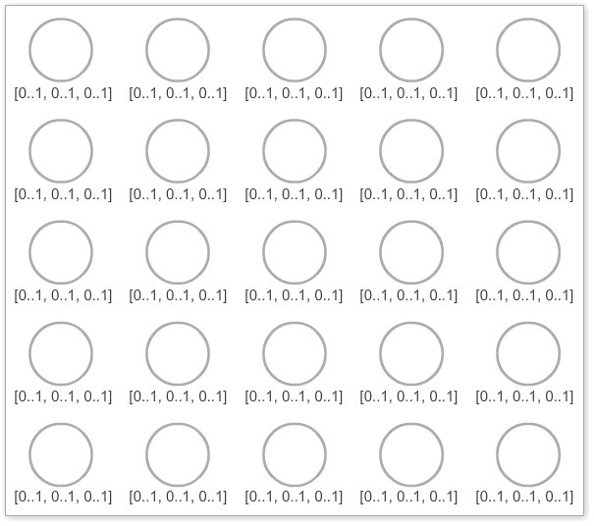

Slide 15
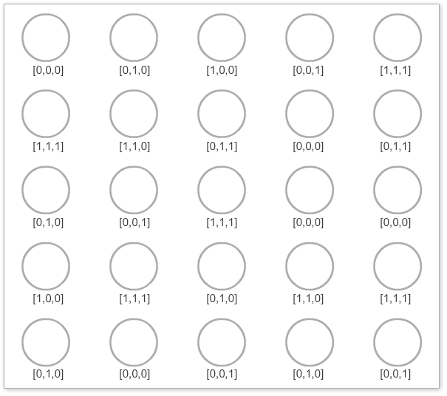

Slide 16
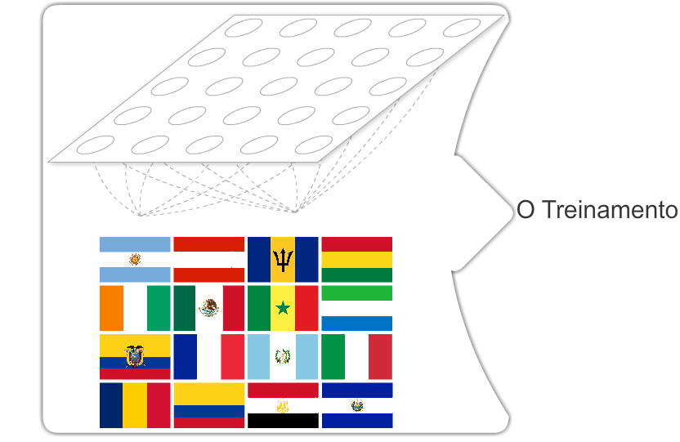

Slide 17
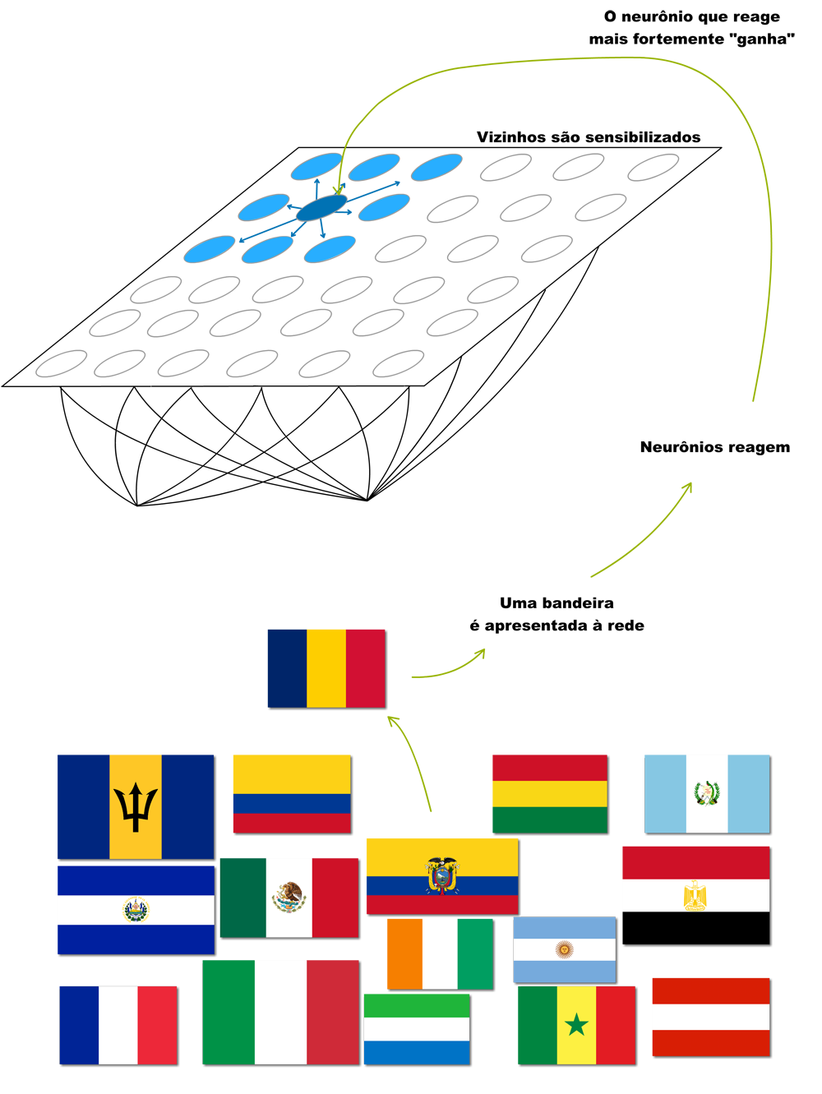
Demonstração do treinamento de uma Rede SOM: apresentação da primeira entrada à rede.

Slide 18
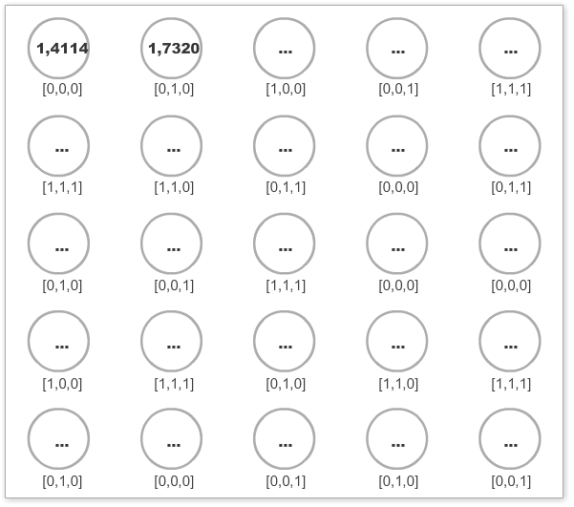

Slide 19
Demonstração do treinamento de uma Rede SOM: apresentação da primeira entrada à rede.

Slide 20
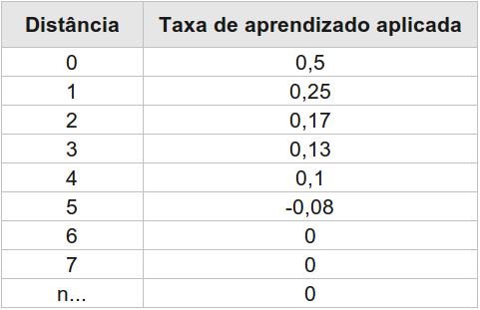
Taxa de aprendizado relativa a vizinhança

Slide 21
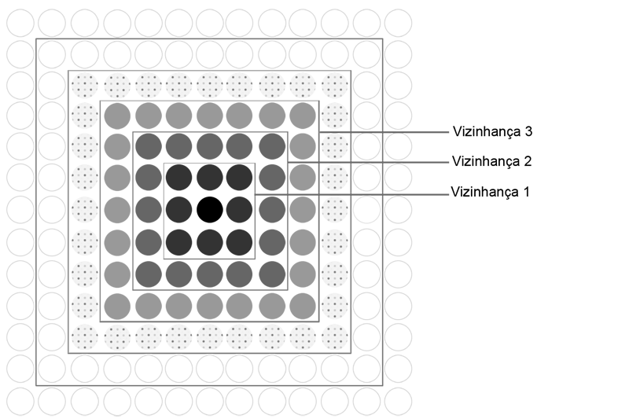
Amplitude da vizinhança.

Slide 22
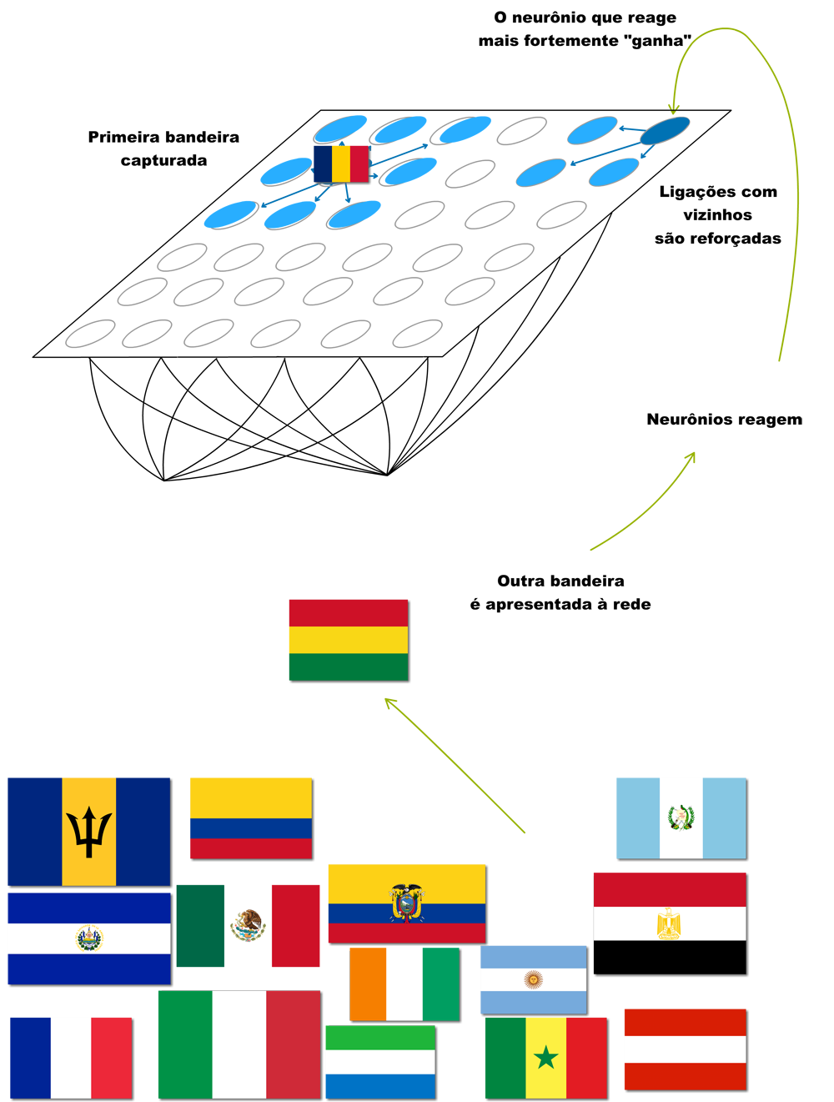
Demonstração do treinamento de uma Rede SOM: repetição do treinamento para as próximas entradas.

Slide 23
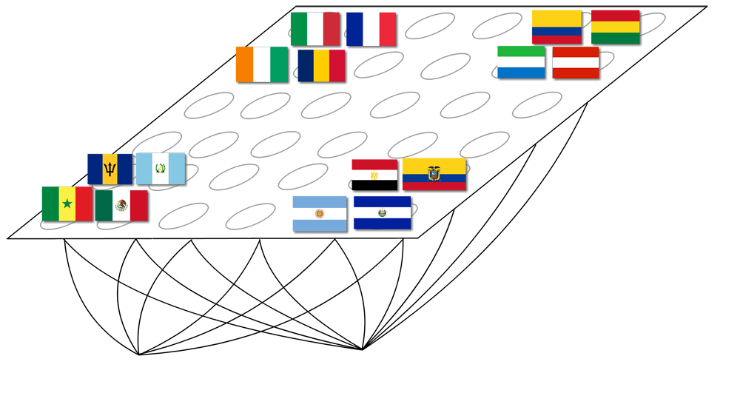
Demonstração do treinamento de uma Rede SOM: fim do treinamento da rede.

Slide 24
O Programa
Permitir que qualquer pessoa, independente de seu conhecimento, possa utilizar - via web - o modelo de rede neural artificial de Kohonen no agrupamento de quaisquer tipo de dados.

Slide 25
Tecnologias
A implementação desta rede neural é feita na plataforma web, tendo as linguagens ActionScript e Ruby
(e seus respectivos framework's Flex e Rails) como base. A integração é através de requisições REST que transitam objetos JSON e o banco de dados escolhido foi o MongoDB.

Slide 26
Esquematização da comunicação entre as linguagens utilizadas.

Slide 27
Ruby
"Eu acredito que as pessoas querem se expressar quando programam. Elas não querem lutar com a linguagem. Linguagens de programação devem fluir naturalmente para os programadores."
(MATSUMOTO, 2001)

Slide 28
class Fixnum
def odd?
(self % 2).zero?
end
def even?
!odd?
end
end
>> 1.odd?
=> false
>> 2.odd?
=> true
Adicionando métodos de par ou ímpar à classe Fixnum.

Slide 29
Flex
"No final, o valor da sua aplicação é somente o valor do que é entregue ao usuário final." (GALPERIN, 2009)

Slide 30
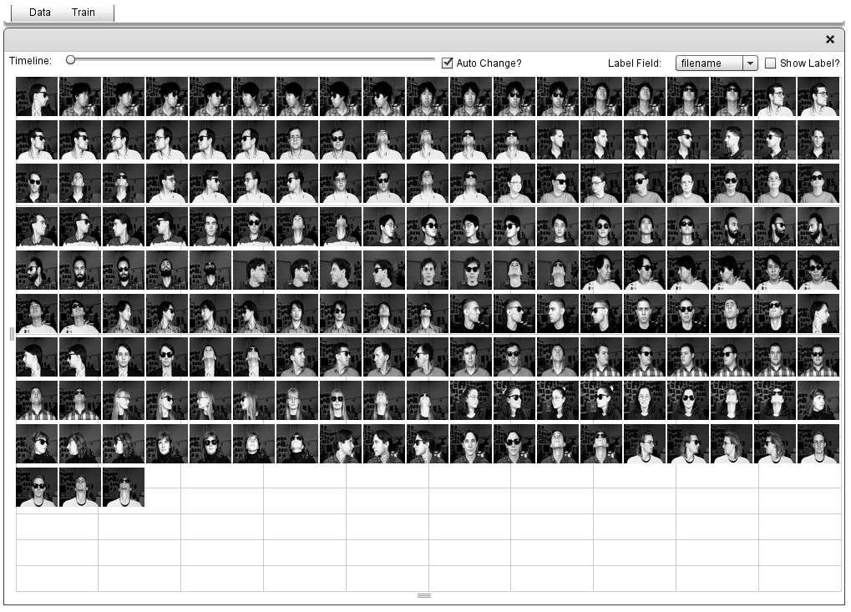

Slide 31
MongoDB
"Uma das tendências relacionadas às nuvens e que os desenvolvedores tem prestado atenção ultimamente é a ideia "NoSQL", um conjunto de dados operacionais baseados em tecnologias não relacionais." (ROSENBERG, 2009)

Slide 32
class Dataset
include MongoMapper::Document
Key :lines, Array
Key :columns, Array
Key :title
Key :description
end
Exemplo, em Ruby, do modelo dataset.

Slide 33
>> data = Dataset.new
=> #<Dataset _id: nil, lines: [],
columns:[],title: nil,description: nil>
>> data[:test] = 100
=> 100
>> data.save
=> true
>> data.test
=> 100
Schema free

Slide 34
C++
Se o valor está apenas no que é entregue ao usuário final, que seja veloz.

Slide 35
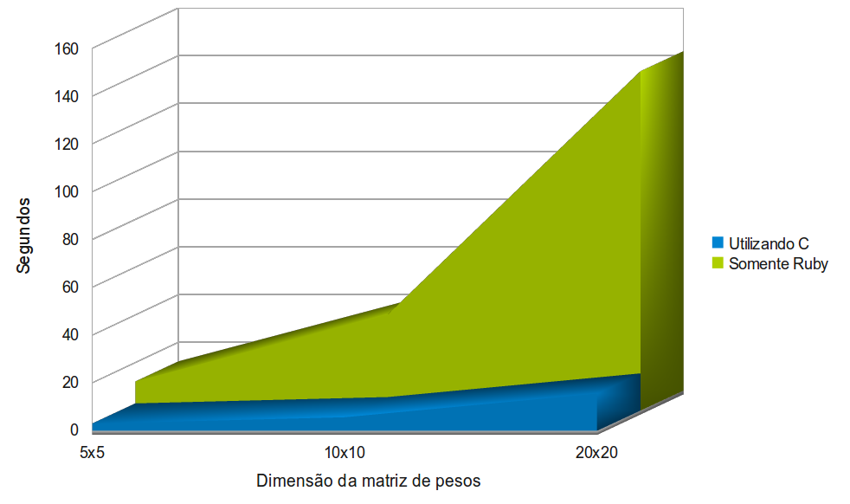

Slide 36
Demonstração
Porque isso funciona mesmo.

Slide 40
Aplicações
Tantas quanto a imaginação permitir.

Slide 41
Centros de combate de vetores e zoonoses.
Gerentes de produção.
Fotógrafos.
Centros de combate à criminalidade.
Universidades.

Slide 42
Obrigado. github.com/voraz/neuralize.me

